Slide 1
Асновы моўнай культуры, 3 клас
Тэма 13.
У гасцях у млынара.
Адкуль бярэцца мука
Падрыхтавала:
Кралько Іна Францаўна,
настаўнік вышэйшай катэгорыі
Заслаўскай СШ № 2 імя М. К. Пуцейкі

Slide 2
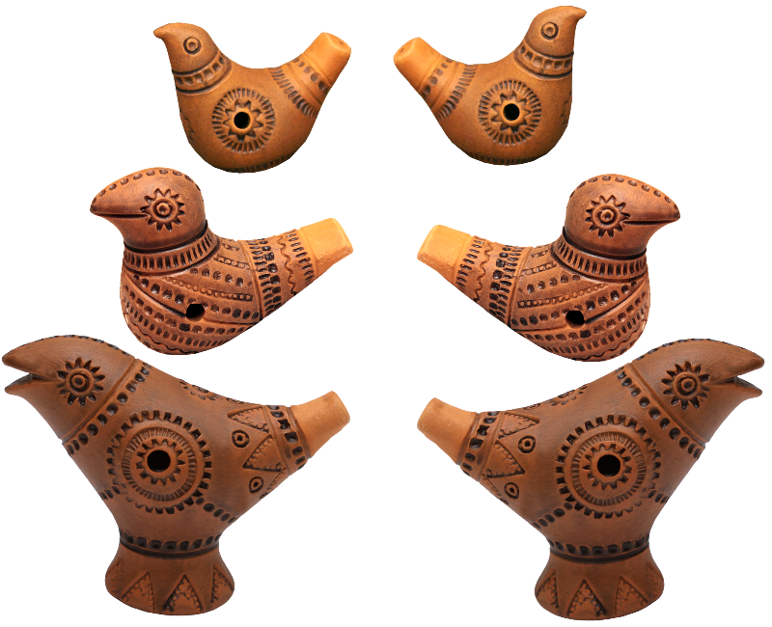
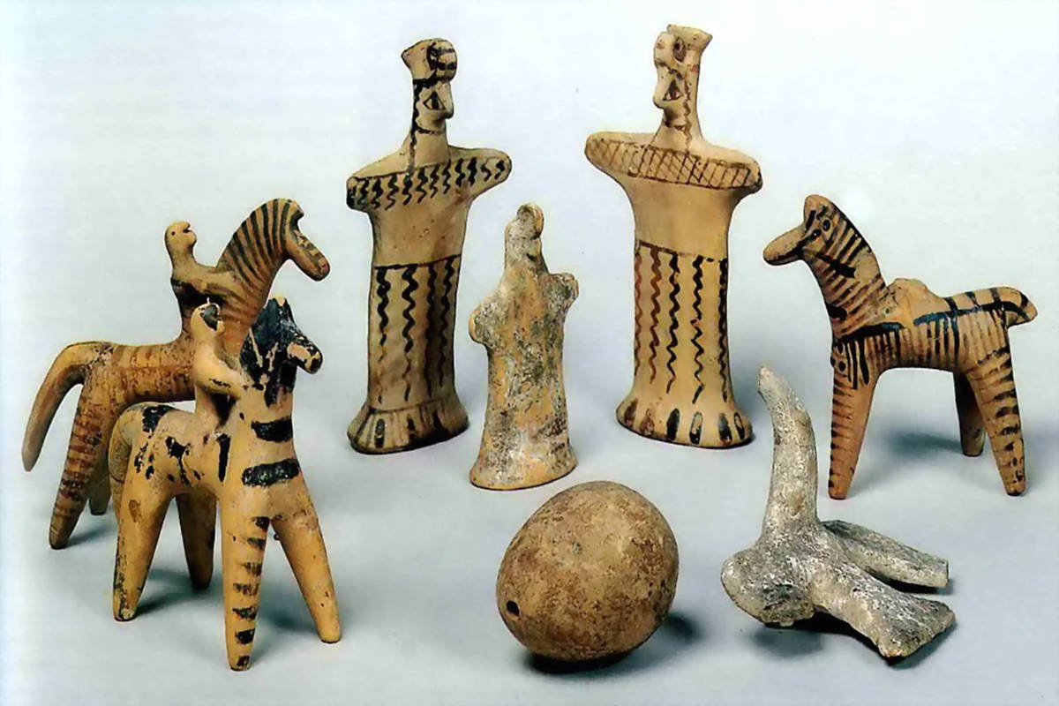
Успамінаем
Кераміка — вырабы з гліны, якія абпальваюцца для трываласці і водаўстойлівасці.
Танны — недарагі, які каштуе вельмі мала.

Slide 3
У гасцях у млынара. Адкуль бярэцца мука Слоўнікавая работа
Гаць — плаціна, якую ставяць, каб павысіць узровень вады ў рацэ; запруда.
Жорны — прылада для памолу зерня, складаецца з двух дыскападобных камянёў.
Млын — збудаванне, якое абсталявана механізмам для абмалоту зерня.
Млынар — уладальнік млына або работнік на млыне; мукамол.

Slide 4
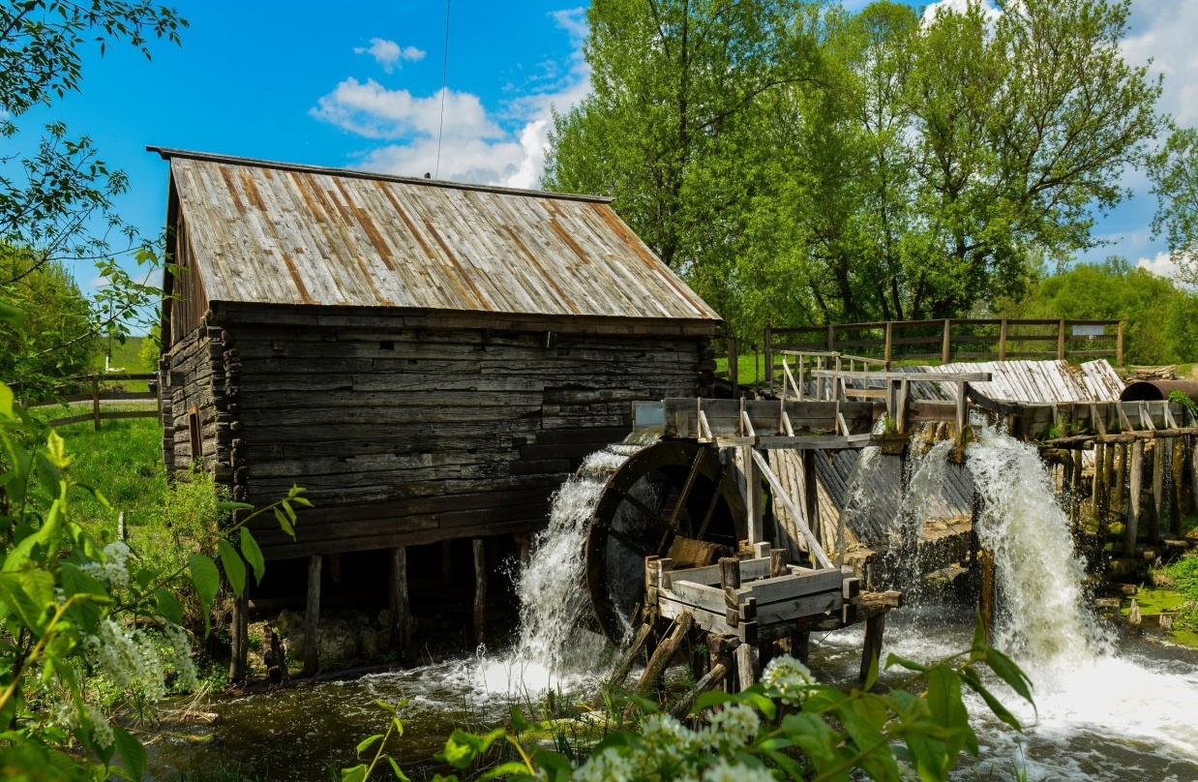
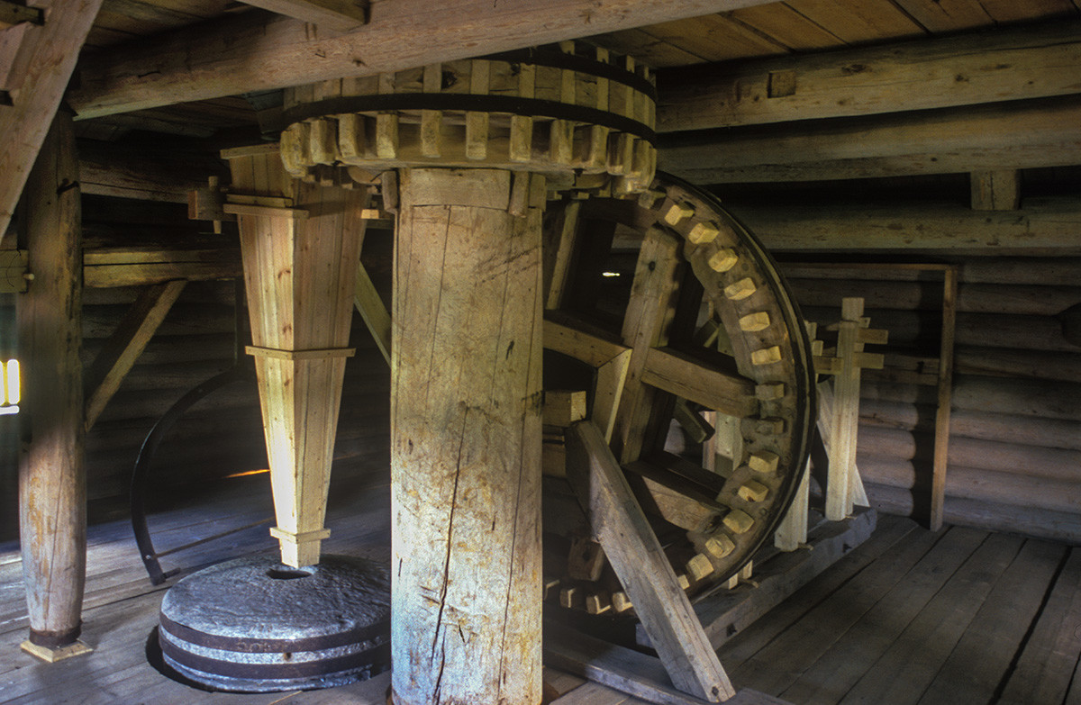
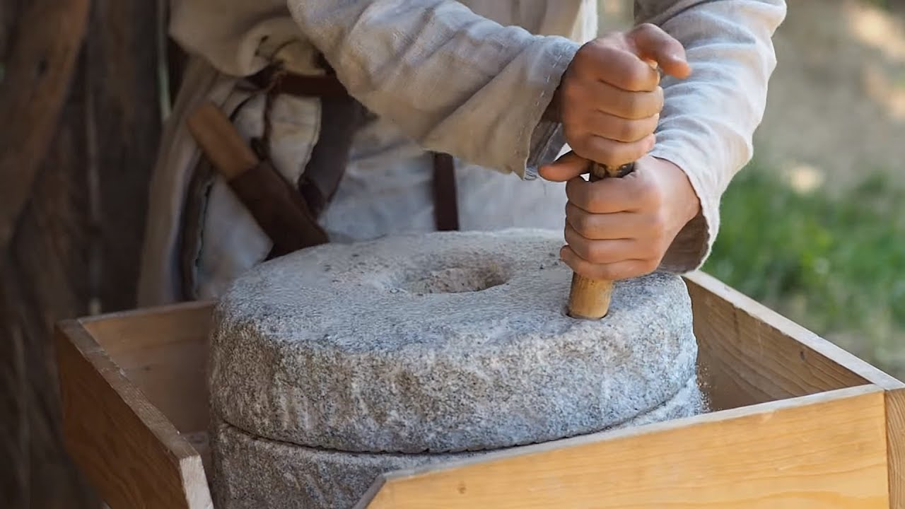

Slide 5
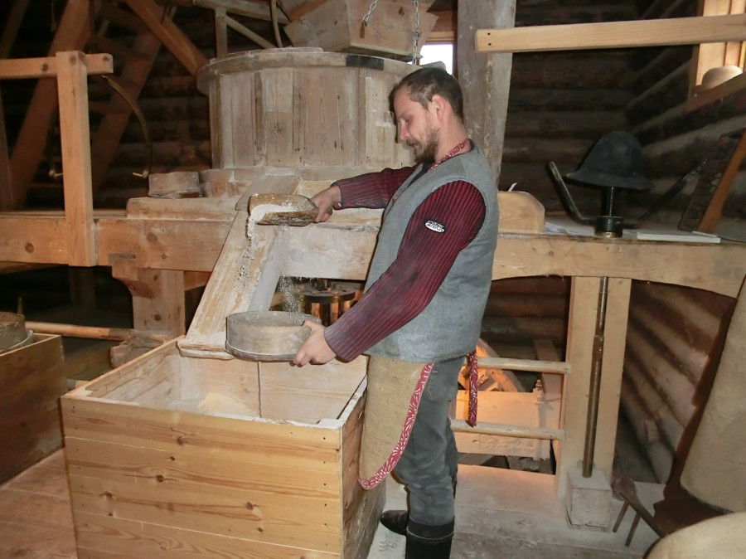
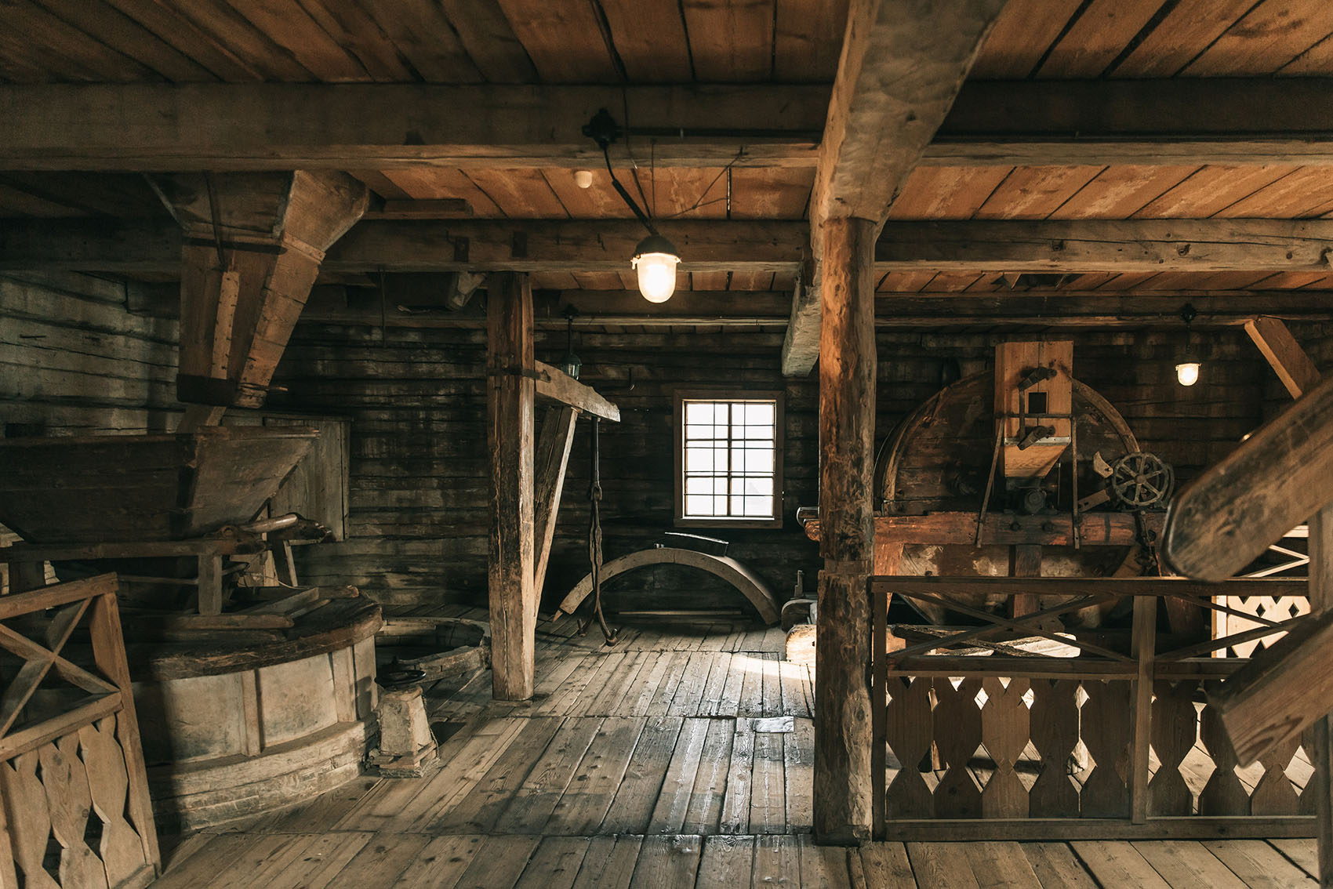
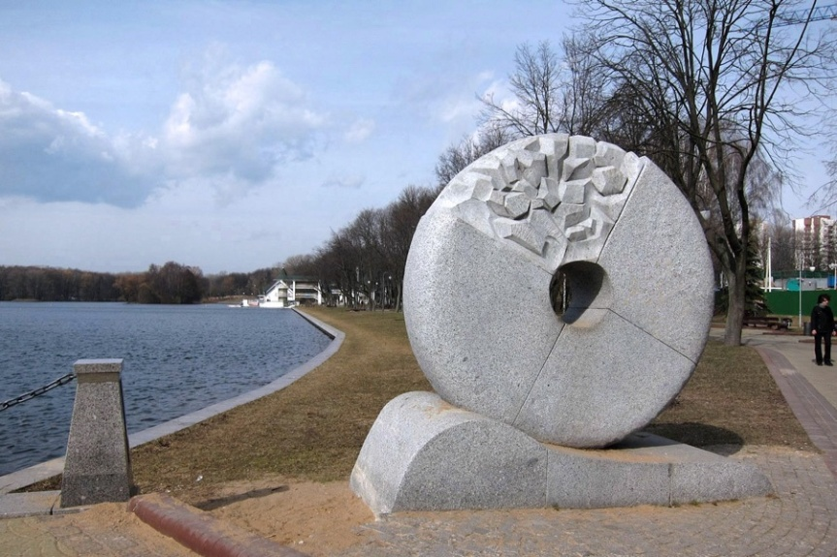

Slide 6
Фізкультхвілінка
Весела на рэчцы
І траве, і кветцы,
І крылатым пташкам,
Мошкам і мурашкам,
І крыклівым дзеткам,
Асабліва леткам:
У рачулцы купаюцца,
У пясочку валяюцца.
Я. Колас

Slide 7
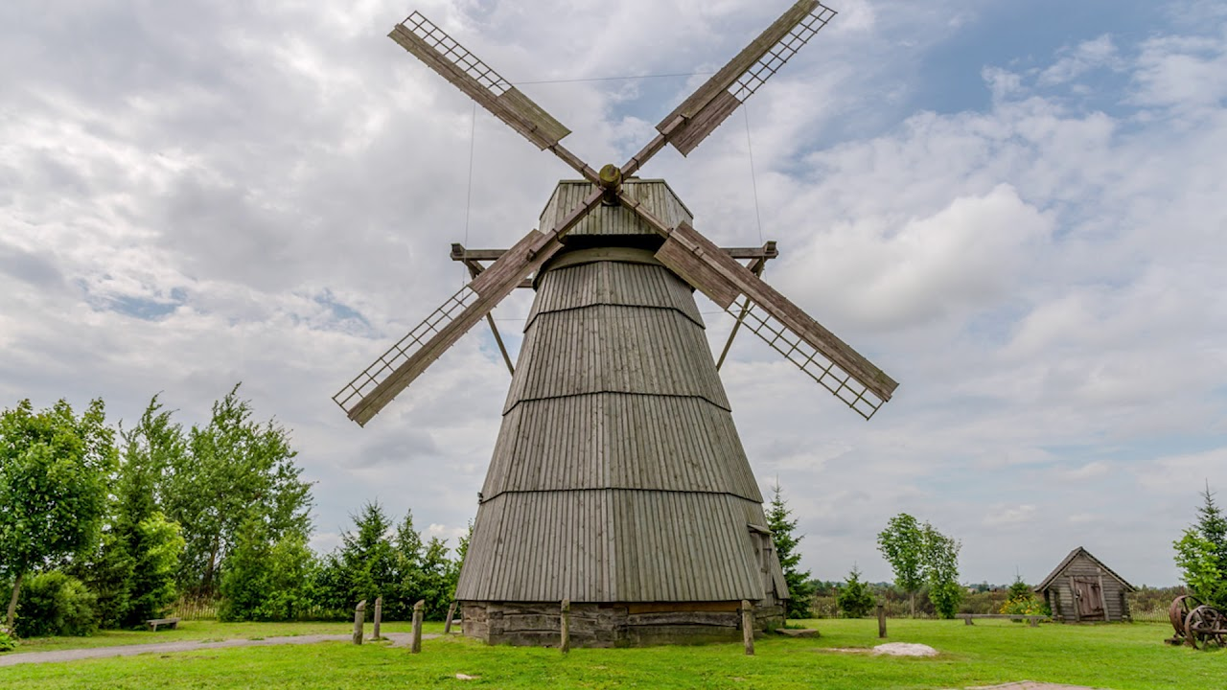
Загадкі
Крыламі махае, а ляцець не можа.
(Млын, вятрак.)
Круціцца, верціцца цэлы век, а не чалавек.
(Млын.)
Трасецца, калоціцца, аб усім на свеце клапоціцца.
(Жорны.)

Slide 8
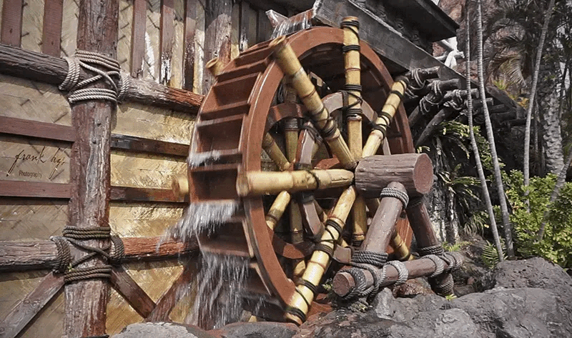
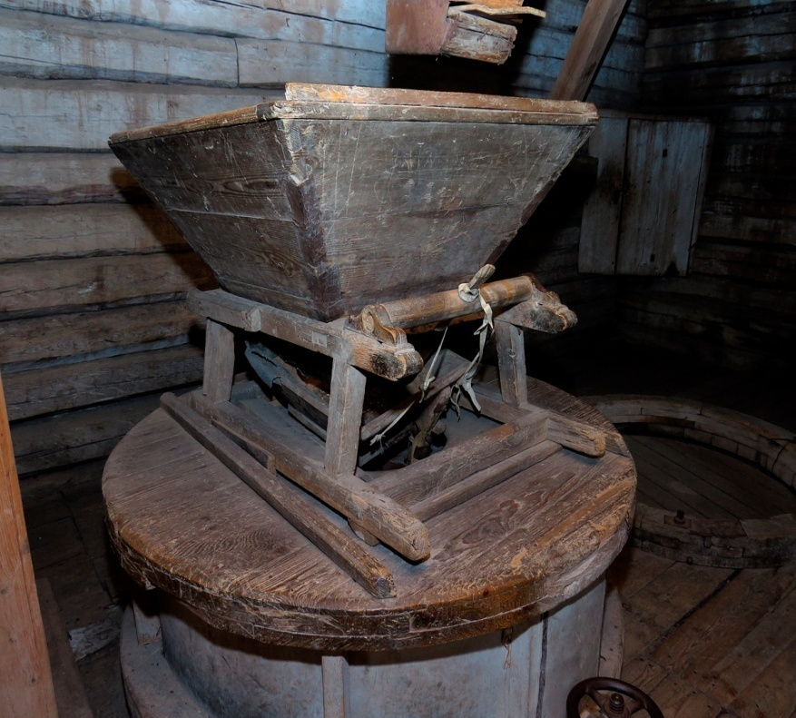

Slide 9
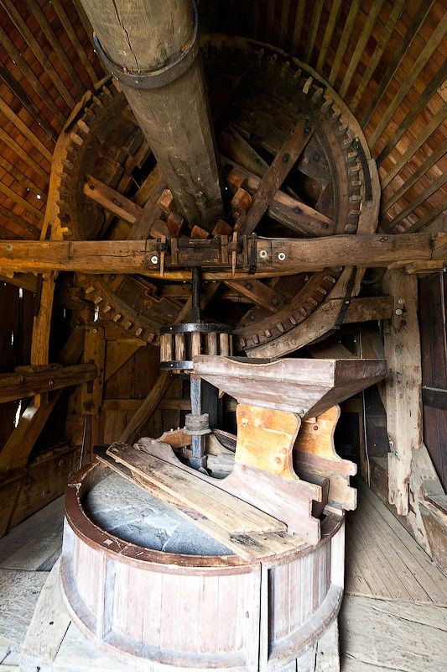
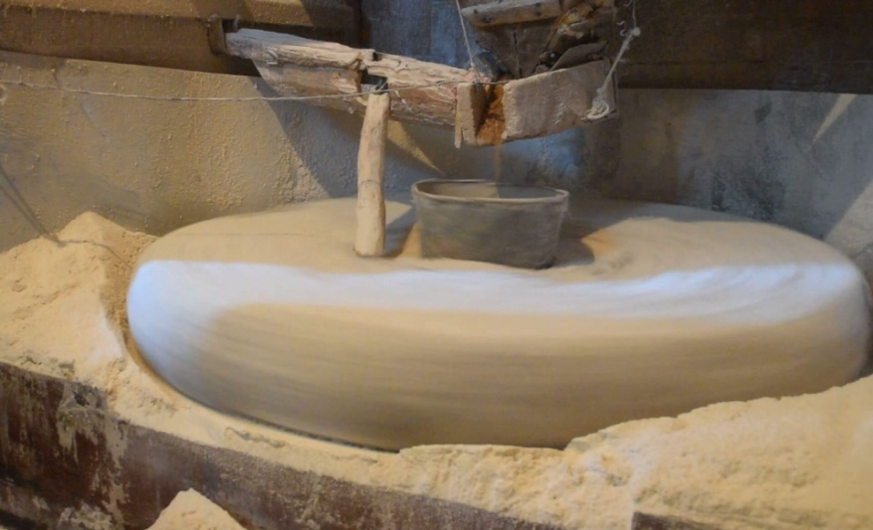

Slide 10
Чаму млынароў раней вельмі паважалі?
Якія дні лічыліся святочнымі для млынара?
Якія новыя словы вы сёння вывучылі?

Slide 11
Спіс выкарыстаных крыніц
Асновы моўнай культуры: 3-і клас : планы-канспекты факультатыўных заняткаў для настаўнікаў устаноў агул. сярэд. адукацыі з беларус. і рус. мовамі навучання / Т. Ю. Аброськіна. — Мінск : Сэр-Віт, 2023. — 104 с.
Асновы моўнай культуры: 3-і клас: рабочы сшытак : дапаможнік па факультатыўных занятках для вучняў устаноў агул. сярэд. адукацыі з беларус. і рус. мовамі навучання / Т. Ю. Аброськіна. — Мінск : Сэр-Віт, 2023. — 72 с.
[Электронны рэсурс]. — Рэжым доступу: https://welcomekursk.ru/uploads/70330284406ef11ea0161c2b4b003ba7.jpg. — Дата доступу: 13.08.2024.
[Электронны рэсурс]. — Рэжым доступу: https://i.pinimg.com/originals/01/0a/bf/010abf06280726fc1b81e8891424a2fa.jpg. — Дата доступу: 13.08.2024.
[Электронны рэсурс]. — Рэжым доступу: https://i.pinimg.com/originals/9f/b2/5e/9fb25e6837fc815a51866dccba0f4e0a.gif. — Дата доступу: 13.08.2024.
[Электронны рэсурс]. — Рэжым доступу: https://rusturinvest.ru/public/region/images/55d91ad90003990f4a13a1f5f7202eb4c5253457.gif. — Дата доступу: 13.08.2024.
[Электронны рэсурс]. — Рэжым доступу: https://i.ytimg.com/vi/5XM20u4j5B8/maxresdefault.jpg. — Дата доступу: 13.08.2024.
[Электронны рэсурс]. — Рэжым доступу: https://mf.b37mrtl.ru/rbthmedia/images/2021.09/original/6135c9e185600a738f2f3d54.jpg. — Дата доступу: 13.08.2024.
[Электронны рэсурс]. — Рэжым доступу: https://i.ytimg.com/vi/5WbYu9XHQPw/maxresdefault.jpg. — Дата доступу: 13.08.2024.
[Электронны рэсурс]. — Рэжым доступу: https://cdnn1.img.sputnik.az/img/42299/81/422998128_196:0:1914:1080_1920x0_80_0_0_3240b0f9c5a59a9b753af22b54033329.jpg. — Дата доступу: 13.08.2024.
[Электронны рэсурс]. — Рэжым доступу: https://ic.pics.livejournal.com/linata18/26980079/79910/79910_900.jpg. — Дата доступу: 13.08.2024.
[Электронны рэсурс]. — Рэжым доступу: https://img4.tourbina.ru/photos.4/8/4/2/0/6/1160248/big.photo/I-zhernova-i-lopasti-.jpg. — Дата доступу: 13.08.2024.
[Электронны рэсурс]. — Рэжым доступу: https://ais.by/sites/ais.by/files/gallery/pics/%5Bsite-date-dd%5D-%5Bsite-date-mm%5D-%5Bsite-date-yy%5D/%5Buser-id%5D/img_3525.jpg. — Дата доступу: 13.08.2024.
[Электронны рэсурс]. — Рэжым доступу: https://static.tildacdn.com/tild3865-6666-4630-b861-393736373762/296A0497.jpg. — Дата доступу: 13.08.2024.
[Электронны рэсурс]. — Рэжым доступу: https://ic.pics.livejournal.com/galeneastro/32190196/2095220/2095220_900.jpg. — Дата доступу: 13.08.2024.
[Электронны рэсурс]. — Рэжым доступу: https://i.ytimg.com/vi/TF3e6t1s6OY/maxresdefault.jpg. — Дата доступу: 13.08.2024.
[Электронны рэсурс]. — Рэжым доступу: https://i.imgur.com/Pvy8FiN.jpg. — Дата доступу: 12.08.2024.
[Электронны рэсурс]. — Рэжым доступу: https://anichkov-most.ru/wp-content/uploads/2020/04/komplekt-svistulek-02.png. — Дата доступу: 13.08.2024.
[Электронны рэсурс]. — Рэжым доступу: https://bel.cultreg.ru/uploads/2690b73fa26648a7e75bca5c8829dbf6.jpeg . — Дата доступу: 12.08.2024.

